Slide 1
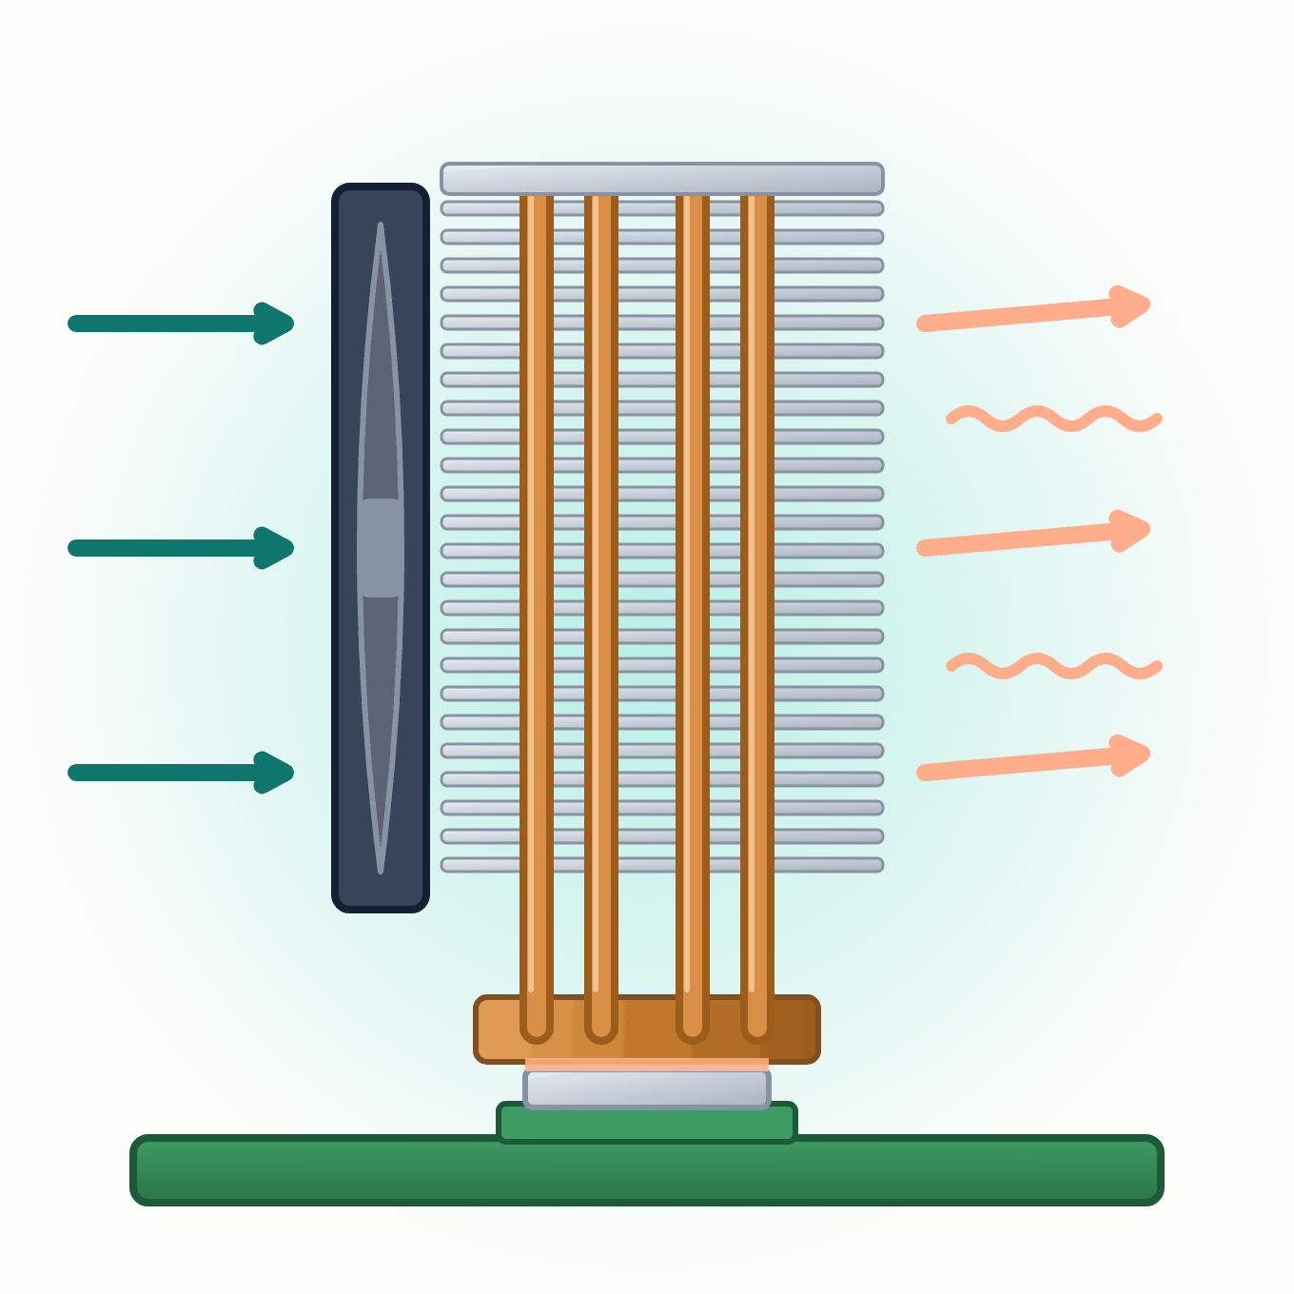
Budowa komputera · Lekcja 3
Chłodzenie komputera
Skąd bierze się ciepło i jak je odprowadzić — fizyka i technologie
Technikum · informatyk i programista · stan wiedzy: wrzesień 2026
Notes:
Pierwsza z dwóch lekcji o chłodzeniu. Tu fizyka i rodzaje technologii; praktyczny dobór i montaż — w lekcji 14 (Chłodzenie sprzętu).

Slide 2
WSTĘP
Skąd tyle ciepła?
65–250 W
do 575 W
≈ 100%
typowy pobór mocy procesora
karta graficzna (RTX 5090)
energii elektrycznej zamienia się w ciepło
Zbyt wysoka temperatura powoduje throttling (spadek taktowania), niestabilność i krótszą żywotność elementów.
Budowa komputera · Lekcja 3 · Chłodzenie: podstawy
Notes:
Komputer 800 W pod obciążeniem to jak mały grzejnik elektryczny. Dlatego latem w pracowni robi się gorąco.

Slide 3
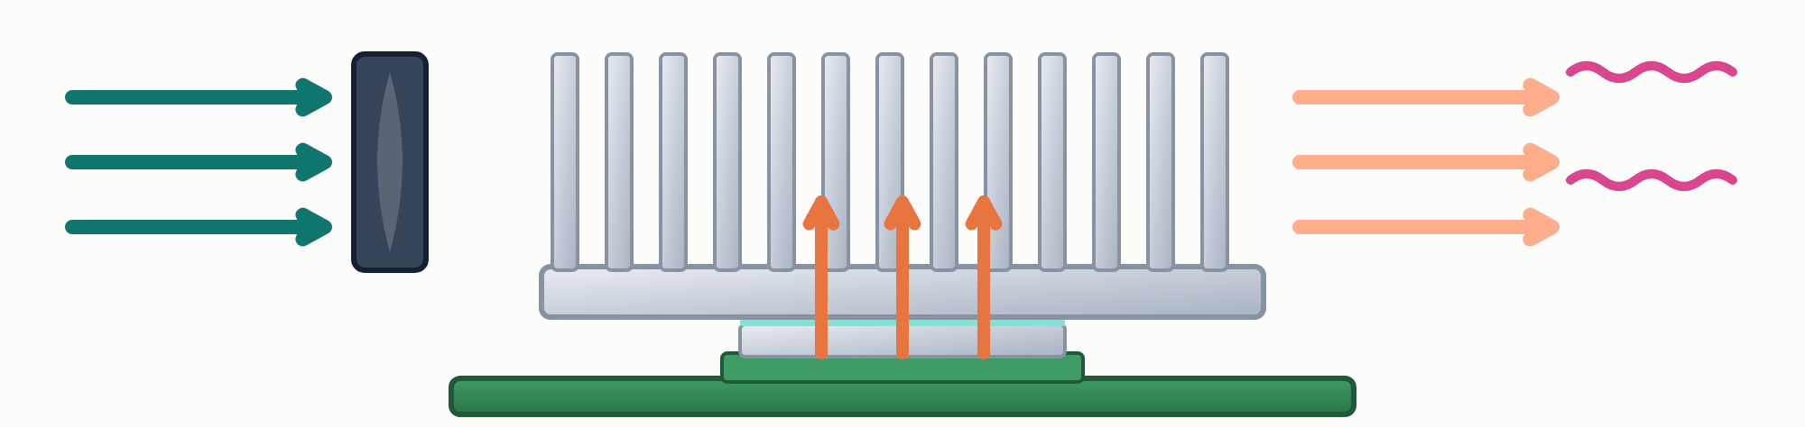
FIZYKA
Trzy drogi przepływu ciepła
Przewodzenie
Konwekcja
Promieniowanie
Przez materiał: z procesora przez pastę do radiatora. Miedź przewodzi lepiej niż aluminium.
Unoszenie ciepła przez przepływające powietrze lub ciecz — wentylator ją wymusza.
Emisja podczerwieni — w komputerze ma niewielkie znaczenie.
Chłodzenie to łańcuch: układ → pasta → radiator → powietrze/ciecz → otoczenie. Najsłabsze ogniwo decyduje o temperaturze.
przewodzenie — przez metal
konwekcja — strumień powietrza
powietrze ogrzane przez żebra
promieniowanie — podczerwień
Budowa komputera · Lekcja 3 · Chłodzenie: podstawy
Notes:
Przewodność cieplna: miedź ok. 400 W/(m·K), aluminium ok. 237 W/(m·K), pasta termiczna tylko kilka–kilkanaście — dlatego warstwa pasty ma być cienka.

Slide 4
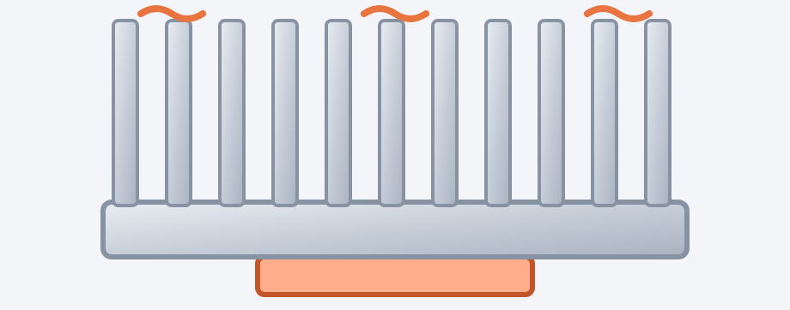
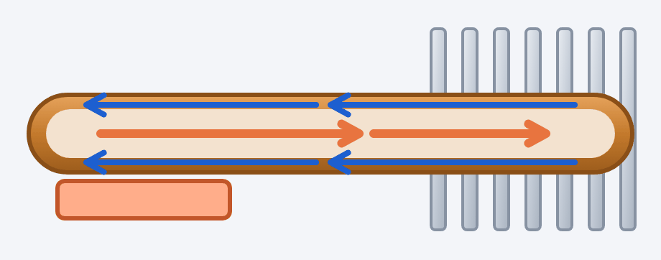
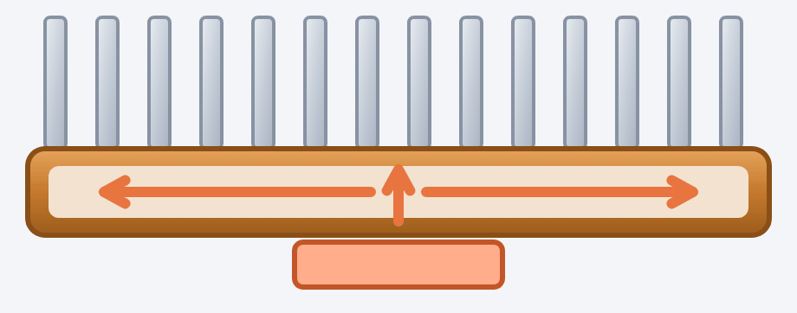
TECHNOLOGIE
Radiator, ciepłowód i komora parowa
Radiator
Ciepłowód (heatpipe)
Komora parowa (vapor chamber)
Ożebrowanie zwiększa powierzchnię oddawania ciepła. Aluminium lub miedź.
Rurka z cieczą: paruje przy źródle ciepła, skrapla się przy żebrach. Przenosi ciepło wielokrotnie lepiej niż lita miedź.
Płaski „ciepłowód” — rozprowadza ciepło po dużej powierzchni. Karty graficzne, laptopy, telefony.
Budowa komputera · Lekcja 3 · Chłodzenie: podstawy
Notes:
Pierwsze procesory wystarczało chłodzić samym radiatorem. Dziś praktycznie każde chłodzenie powietrzne ma ciepłowody.

Slide 5
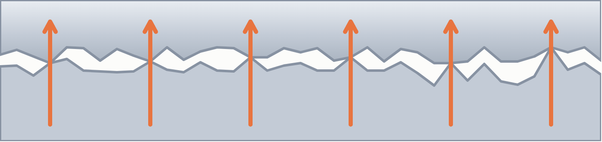
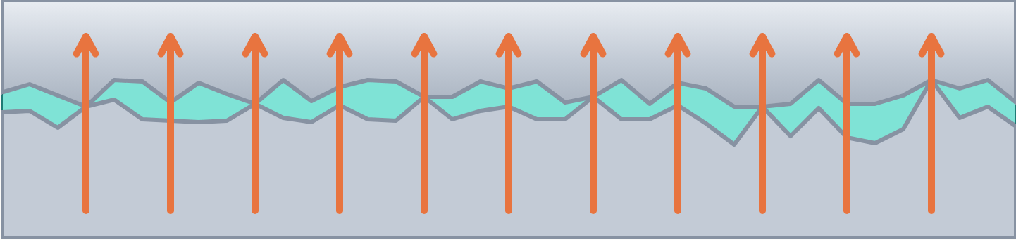
MATERIAŁY
Materiały termoprzewodzące
Materiał | Cechy | Uwagi
Pasta silikonowa | tania, słabsza | wysycha szybciej
Pasta ceramiczna / z metalami | dobry stosunek ceny do jakości | nie przewodzi prądu (ceramiczna)
Ciekły metal | najlepsze przewodzenie | przewodzi prąd, niszczy aluminium
Termopady | gotowe podkładki | pamięci VRAM, VRM, dyski
Materiał zmiennofazowy (np. PTM7950) | topnieje w temp. pracy | trwały, popularny w laptopach i GPU
Bez pasty — w szczelinach powietrze, ciepło płynie tylko przez punkty styku
Z pastą — szczeliny wypełnione, ciepło płynie całą powierzchnią
Budowa komputera · Lekcja 3 · Chłodzenie: podstawy
Notes:
Pasta wypełnia mikroskopijne nierówności między procesorem a radiatorem — powietrze przewodzi ciepło bardzo słabo. Ciekły metal tylko dla doświadczonych.

Slide 6
CHŁODZENIE CIECZĄ
Elementy układu chłodzenia cieczą
Blok wodny — wymiennik ciepła na procesorze lub GPU
Pompa — wymusza obieg
Chłodnica z wentylatorami — oddaje ciepło do powietrza
Zbiornik wyrównawczy — uzupełnia płyn, ułatwia odpowietrzenie
Węże lub rurki i złączki
Budowa komputera · Lekcja 3 · Chłodzenie: podstawy
Notes:
Stara prezentacja opisywała te elementy przy okazji chłodzenia wodnego w ogóle (np. w samochodach). W komputerze zasada jest ta sama.

Slide 7
CHŁODZENIE CIECZĄ
AIO czy układ własny (custom)?
Cecha | AIO (All-in-One) | Custom loop
Montaż | gotowy, zamknięty zestaw | składany samodzielnie
Cena | umiarkowana | wysoka
Konserwacja | praktycznie brak | wymiana płynu co 1–2 lata
Wydajność | dobra | najwyższa, można chłodzić CPU i GPU
Ryzyko | niskie | wyciek przy złym montażu
Nie używamy zwykłej wody z kranu: glony, osady i korozja galwaniczna (miedź + aluminium). Stosuje się gotowe płyny z inhibitorami.
Budowa komputera · Lekcja 3 · Chłodzenie: podstawy
Notes:
Ze starej prezentacji: woda jest tanim i skutecznym medium, ale sprzyja glonom — dlatego dodaje się środki biobójcze. Pompa AIO ma ograniczoną żywotność (zwykle kilka lat).

Slide 8
CO JESZCZE SIĘ GRZEJE?
Chłodzenie pozostałych podzespołów
Karta graficzna
Dyski NVMe
2–3 wentylatory i duży radiator z ciepłowodami. Chłodzi też pamięć VRAM i sekcję zasilania.
PCIe 5.0 wymagają radiatora — bez niego zwalniają. Starsze zwykle wystarczy przepływ powietrza.
Pamięć RAM
Sekcja zasilania (VRM)
Radiatory na modułach głównie dla wyglądu; DDR5 grzeje się bardziej (układ PMIC na module).
Radiatory przy gnieździe procesora — ważne przy mocnych CPU.
Budowa komputera · Lekcja 3 · Chłodzenie: podstawy
Notes:
Stare wentylatory do dysków twardych praktycznie zniknęły — zwykle wystarcza przepływ powietrza przez obudowę.

Slide 9
URZĄDZENIA MOBILNE
Laptopy i smartfony
Laptopy
Smartfony
Konstrukcje pasywne
Ciepłowody i małe wentylatory; łatwo o przegrzewanie przy zakurzonych kratkach.
Brak wentylatora: grafit, komory parowe, obudowa jako radiator. Przy grzaniu — throttling.
MacBook Air, tablety, mini PC — cisza kosztem wydajności przy długim obciążeniu.
Budowa komputera · Lekcja 3 · Chłodzenie: podstawy
Notes:
Throttling to mechanizm obronny: procesor obniża taktowanie, żeby nie przekroczyć bezpiecznej temperatury (TjMax).

Slide 10
CIEKAWOSTKI
Chłodzenie ekstremalne
Ciekły azot (LN2)
Ogniwo Peltiera
Chłodzenie zanurzeniowe
−196 °C: bicie rekordów podkręcania. Tylko na chwilę, z izolacją przed skraplaniem wody.
Półprzewodnik „pompuje” ciepło na jedną stronę. Mało wydajny, ryzyko kondensacji.
Całe serwery w nieprzewodzącej cieczy — centra danych AI.
Budowa komputera · Lekcja 3 · Chłodzenie: podstawy
Notes:
Moduł Peltiera pojawił się w starej prezentacji o obudowach. Chłodzenie zanurzeniowe i cieczą bezpośrednio na układach staje się standardem w serwerowniach AI.

Slide 11
SPRAWDŹ SIĘ
Pytania na koniec lekcji
1
Dlaczego warstwa pasty termicznej powinna być cienka?
2
Jak działa ciepłowód?
3
Dlaczego w chłodzeniu cieczą nie łączy się miedzi z aluminium?
4
Co to jest throttling i kiedy się pojawia?
Źródła: specyfikacje producentów (Intel, AMD, NVIDIA), materiały producentów chłodzeń
Notes:
Pytanie 3: korozja galwaniczna — aluminium ulega rozkładowi w obecności miedzi i elektrolitu.

